Slide 1



Thứ Năm ngày 27 tháng 2 năm 2025
Luyện tập

Slide 2




Slide 3
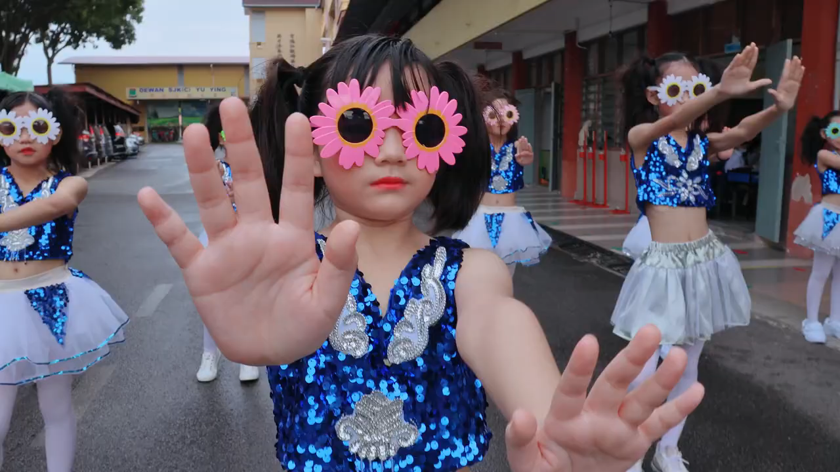
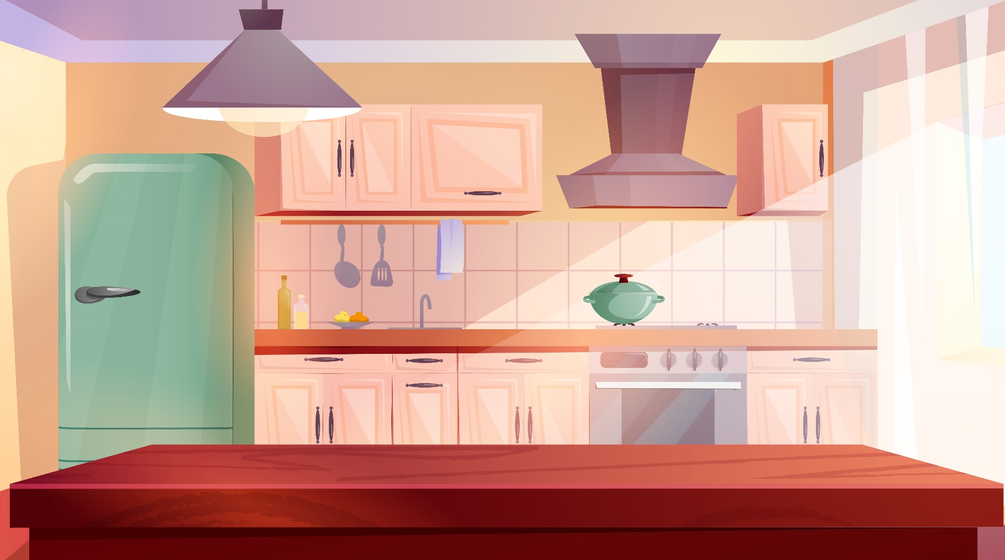

Slide 5
1
Tính nhẩm
48 256 x 10 5 437 x 100 7 192 x 1 000
= 543 700
= 7 192 000
= 482 560
b) 625 400: 100 395 800 : 10 960 000: 1 000
= 6 254
= 39 580
= 960

Slide 6
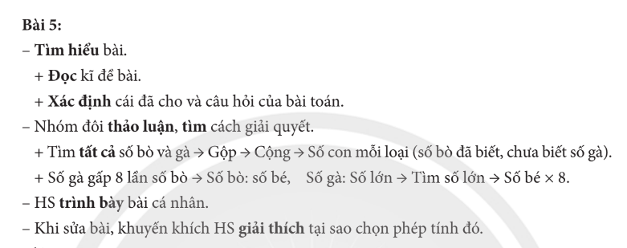
2
Đặt tính rồi tính.
91 207 x 8
2 615 x 63

Slide 7
2
Đặt tính rồi tính.
37 872 : 9
175 937 : 35

Slide 8
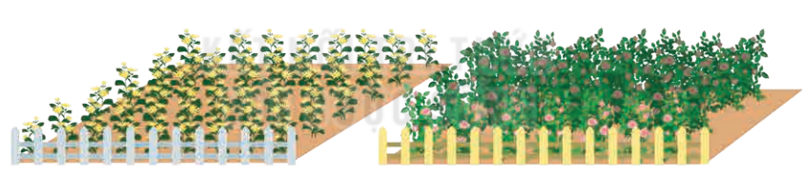
3
Đ, S?
Trường Tiểu học Hoà Bình có hai mảnh vườn trồng hoa. Mảnh vườn trồng hoa hồng dạng hình chữ nhật có chiều dài 14 m, chiều rộng 10 m. Mảnh vườn trồng hoa cúc dạng hình vuông có cạnh 12 m.
?
a) Chu vi của hai mảnh vườn bằng nhau.
b) Diện tích mảnh vườn trồng hoa hồng bằng diện tích mảnh vườn trồng hoa cúc.
c) Diện tích mảnh vườn trồng hoa hồng bé hơn diện tích mảnh vườn trồng hoa cúc.
?
?

Slide 9
Chu vi mảnh vườn hoa hồng là:
(14 + 10) x 2 = 48 (m)
Chu vi mảnh vườn hoa cúc là:
12 x 4 = 48 (m)
Diện tích mảnh vườn hoa hồng là:
14 x 10 = 140 (m²)
Diện tích mảnh vườn hoa cúc là:
12 x 12 = 144 (m²)
Đ
?
a) Chu vi của hai mảnh vườn bằng nhau.
b) Diện tích mảnh vườn trồng hoa hồng bằng diện tích mảnh vườn trồng hoa cúc.
c) Diện tích mảnh vườn trồng hoa hồng bé hơn diện tích mảnh vườn trồng hoa cúc.
S
?
Đ
?

Slide 11
4
Khối 4 của Trường Tiểu học Nguyễn Trãi gồm 1 lớp có 27 học sinh và 6 lớp, mỗi lớp có 34 học sinh. Hỏi trung bình mỗi lớp khối 4 của trường tiểu học đó có bao nhiêu học sinh?
Bài giải:
Mỗi lớp có 34 học sinh thì 6 lớp có số học sinh là:
34 x 6 = 204 (học sinh)
Tổng số khối 4 của trường tiểu học là: 6 + 1 = 7 (lớp)
Trung bình khối 4 có số học sinh là:
(204 + 27): 7 = 33 (học sinh)
Đáp số: 33 học sinh

Slide 12


Slide 13
AI NHANH, AI ĐÚNG

Slide 14


20 020 : 10
Câu 1:
Câu 1:
A. 200
2 000
C. 2 002

Slide 15
9 000 : 100
Câu 2:
Câu 2:
A. 90
B. 900
C. 9

Slide 16
200 200 : 100
Câu 3:
Câu 3:
A. 2 000
B. 2 002
C. 202

Slide 17




